Slide 1
числа 2
Тема:
Таблиця ділення на 2

Slide 2
Як називають компоненти дії додавання; віднімання; множення?

Slide 3
Якою арифметичною дією можна замінити множення?

Slide 4
Скільки виразів на ділення
можна скласти
з виразу
на множення?

Slide 5

УСНА ЛІЧБА «ЛАНЦЮЖОК»
50
+50
-10
-40
+20
+28

Slide 6

КАЛІГРАФІЧНА ХВИЛИНКА
7

Slide 7
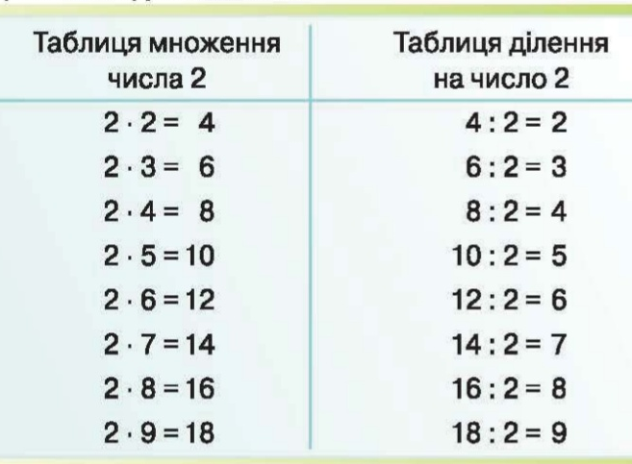

СКЛАДАЄМО ТАБЛИЦЮ

Slide 8
Як знайти число, яке в кілька разів більше (менше) від даного?

Slide 9
Як знайти число, яке
на кілька одиниць більше (менше) від даного?

Slide 10
Розкласти порівну – поділити на рівні частини.

Slide 11
ФІЗКУЛЬТХВИЛИНКА

Slide 12
ПОЛІЧИ ТРИКУТНИКИ.

Slide 13
8

Slide 14
ДОМАШНЄ ЗАВДАННЯ

Slide 15


